Slide 1
Развитие функциональной грамотности на уроках музыки в пятом классе на примере изучения симфонической миниатюры А.К.Лядова «Кикимора»
Подготовила: Озлем Анна Михайловна, учитель музыки ГБОУ СОШ №283

Slide 2
Функциональная грамотность
Вчера
Сегодня
Владение базовыми навыками счета и письма, позволяющими человеку решать простейшие задачи, связанные с функционированием в обществе.
Способность использовать все знания и приобретенные навыки для решения самого широкого спектра задач в различных сферах человеческой деятельности, общения и социальных отношений.

Slide 3
Развитие функциональной грамотности предполагает:
Метапредметность
Развитие умения работать с информацией

Slide 4
Основные компоненты функциональной грамотности
Читательская грамотность
Математическая грамотность
Естественно-научная грамотность
Финансовая грамотность
Глобальные компетенции
Креативное мышление

Slide 5
Компоненты функциональной грамотности, которые возможно развивать на уроках музыки
Читательская грамотность
Математическая грамотность
Креативное мышление

Slide 6
Читательская грамотность
Это способность человека понимать и использовать тексты, размышлять о них и заниматься чтением для того, чтобы достигать своих целей, расширять свои знания и возможности, участвовать в социальной жизни.
Читать – это ещё ничего не значит: что читать и как понимать читаемое – вот в чём главное дело.
К.Д.Ушинский

Slide 7
Урок музыки в 5 классе по УМК Г.П.Сергеевой и Е.Д. Критской «Фольклор в музыке русских композиторов» в рамках раздела «Музыка и литература»
Музыкальное произведение – симфоническая миниатюра А.К.Лядова «Кикимора».
Цель 2. Проследить единство и связи литературы и музыки на примере русского фольклорного персонажа и его музыкального изображения.
Цель 2. Учить понимать выразительные возможности музыки в характеристике конкретных сказочных персонажей.
Цель 3. Составить таблицу – анализ музыкального произведения.

Slide 8
Народное сказание «Кикимора», записанное фольклористом И.Сахаровым
Живет, растет Кикимора у кудесника в каменных горах. От утра до вечера тешит Кикимору Кот-Баюн, говорит сказки заморские. С вечера до бела света качают Кикимору во хрустальной колыбельке. Ровно через семь лет вырастает Кикимора. Тонешенька, чернешенька та Кикимора, а голова-то у нее малым-малешенька, со наперсточек, а туловища не спознать с соломиной. Стучит, гремит Кикимора от утра и до вечера; свистит, шипит Кикимора со вечера до полуночи; со полуночи до бела света прядет кудель конопельную, сучит пряжу пеньковую, снует основу шелковую. Зло держит Кикимора на весь люд честной. (Сказания русского народа. И.П. Сахаров).

Slide 9
Работа по слушанию симфонической миниатюры «Кикимора А.К.Лядова
Музыкальный образ | Характеристика музыкального образа | Музыкальные инструменты

Slide 10
План работы над произведением
Знакомство с текстом
Прочитать
Разделить текст на части, дать им названия
Выделить действующие лица, описать их.
Прослушивание
Найти в миниатюре части повествования
Выделить музыкальные образы
Дать характеристику музыкальных образов
Определить музыкальные инструменты симфонического оркестра, озвучивающие эти образы.
3. Оформление и заполнение таблицы

Slide 11
Работа по слушанию симфонической миниатюры «Кикимора А.К.Лядова
Музыкальный образ | Характеристика музыкального образа | Музыкальные инструменты
Царство Кудесника | Сказочное, загадочное, мрачное | Контрабас, бас-кларнет, фагот литавры, деревянные духовые
Кот-Баюн | Ласковый, убаюкивающий, терпеливый | Английский рожок струнные смычковые, деревянные духовые
Хрустальная колыбелька | Волшебная, изящная, умиротворяющая | Челеста, Деревянные духовые, Струнные -смычковые
Кикимора | Беспокойная, подвижная, шумная, деятельная, быстрая, визгливая | Флейта-пикколо, деревянные духовые, струнные смычковые, медные духовые, ударные

Slide 12
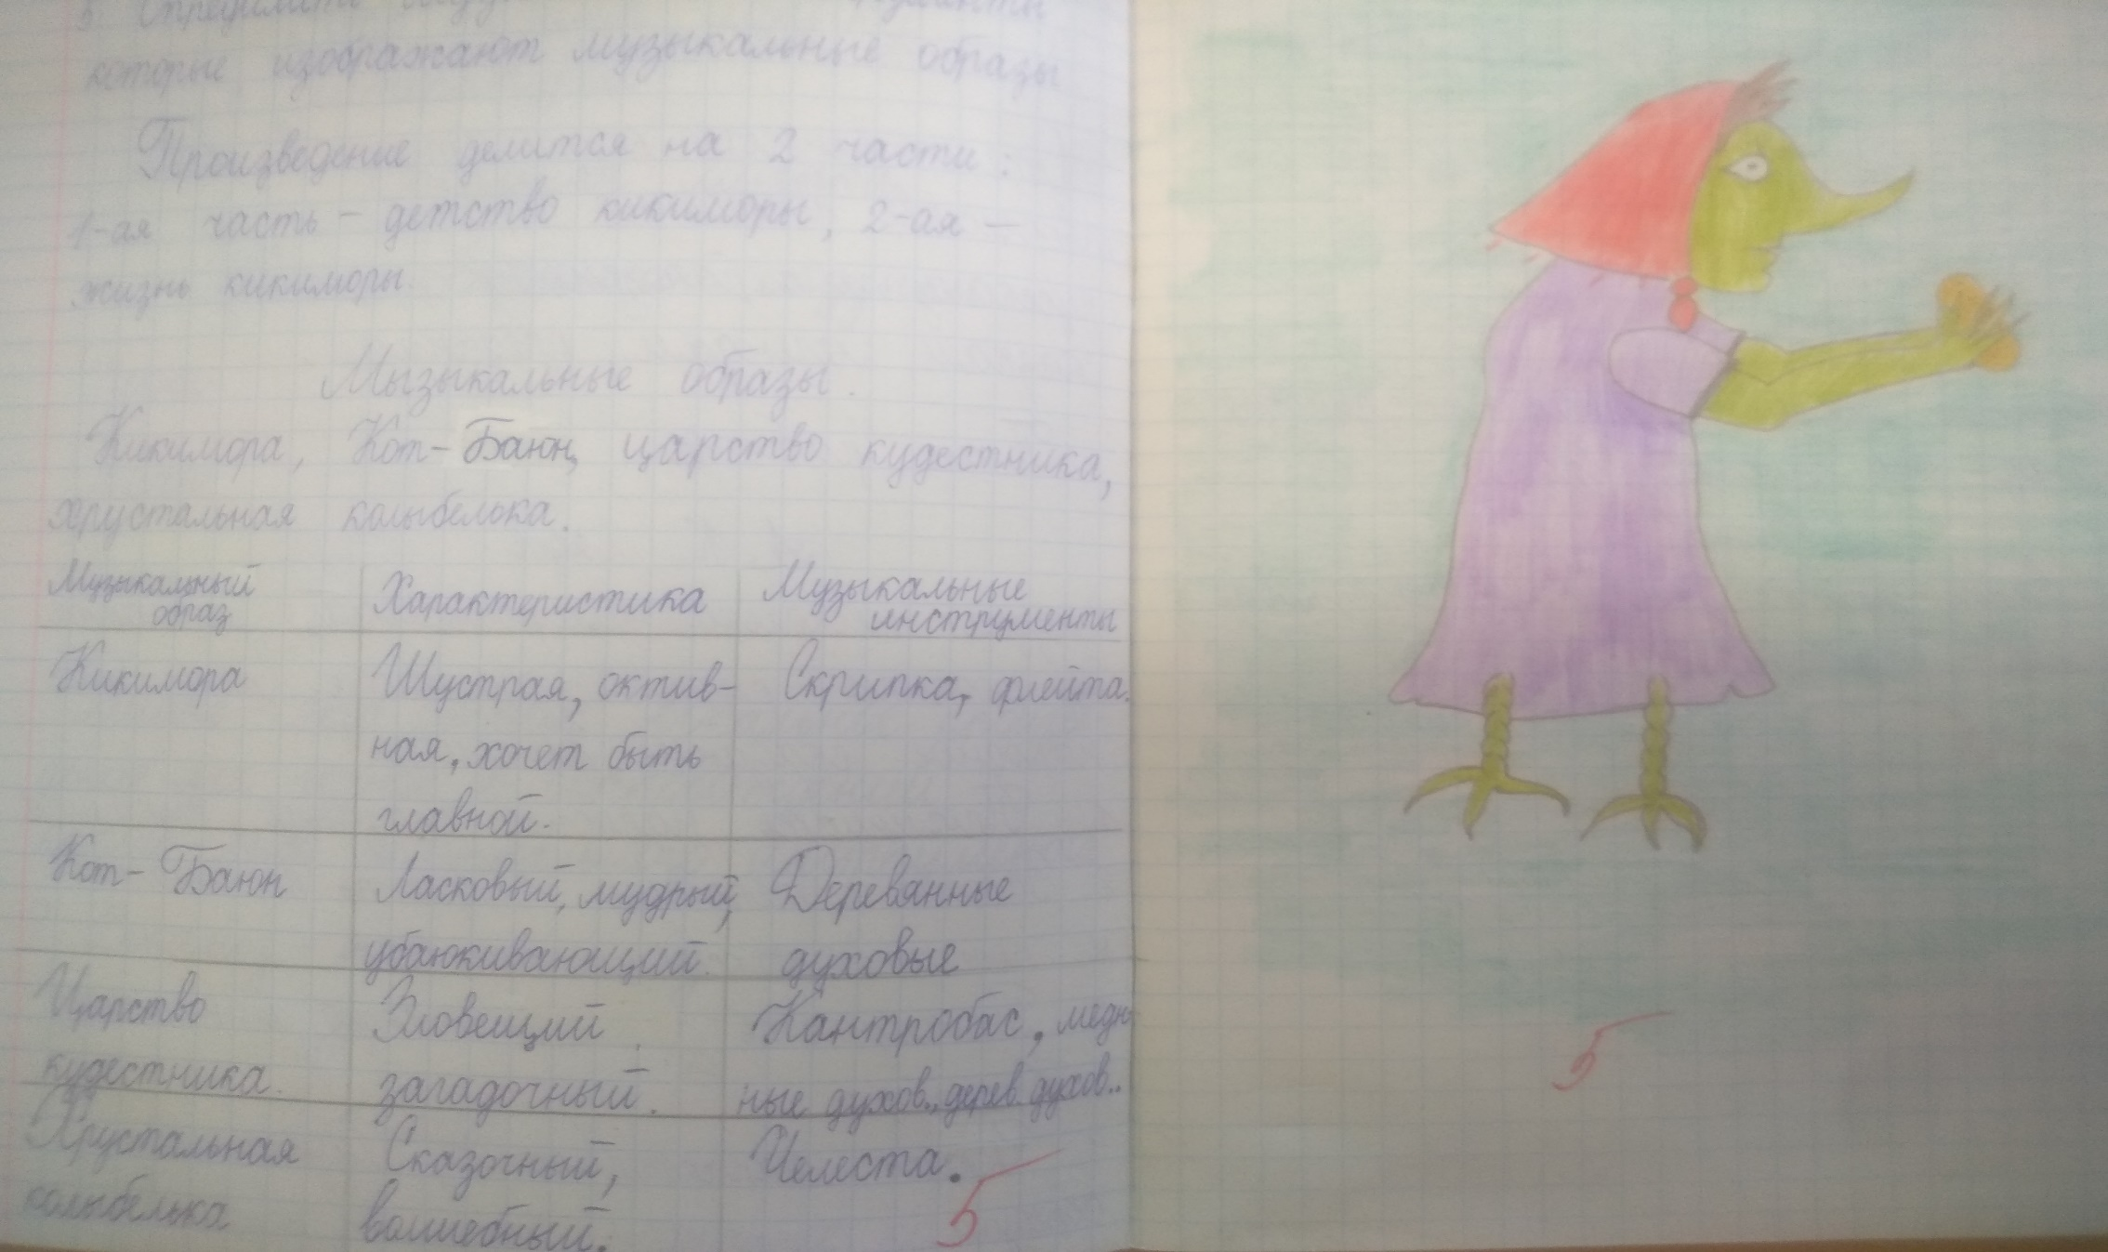

Slide 13
